Slide 1

Universitas Khairun
Struktur Fenomena Metode Ilmiah
Sasmayunita, S.Pd.,M.Pd
MIKROLIT - LMS

Slide 2
Universitas Khairun
Pembukaan
Observasi merupakan tahap awal dalam metode ilmiah yang dilakukan dengan cara mengamati fenomena yang terjadi di lingkungan sekitar.
Setelah melakukan observasi terhadap fenomena tersebut, langkah selanjutnya adalah melakukan identifikasi masalah. Identifikasi masalah bertujuan untuk menemukan inti permasalahan yang muncul dari fenomena yang diamati.
Rumusan masalah merupakan bentuk pertanyaan penelitian yang disusun berdasarkan masalah yang telah diidentifikasi sebelumnya. Rumusan masalah berfungsi sebagai arah atau fokus dari penelitian yang akan dilakukan
Hipotesis merupakan dugaan sementara yang diajukan sebagai jawaban awal terhadap rumusan masalah yang telah dibuat. Hipotesis disusun berdasarkan pengetahuan awal, logika, atau pengalaman yang dimiliki oleh peneliti.
Tahap analisis dilakukan setelah peneliti mengumpulkan data yang berkaitan dengan masalah penelitian. Data dapat diperoleh melalui berbagai metode seperti survei kepada mahasiswa, wawancara, atau observasi terhadap kebiasaan mahasiswa dalam mencari referensi.
Kesimpulan merupakan tahap akhir dalam metode ilmiah yang berisi hasil dari analisis data yang telah dilakukan
Sasmayunita, S.Pd.,M.Pd

Slide 3
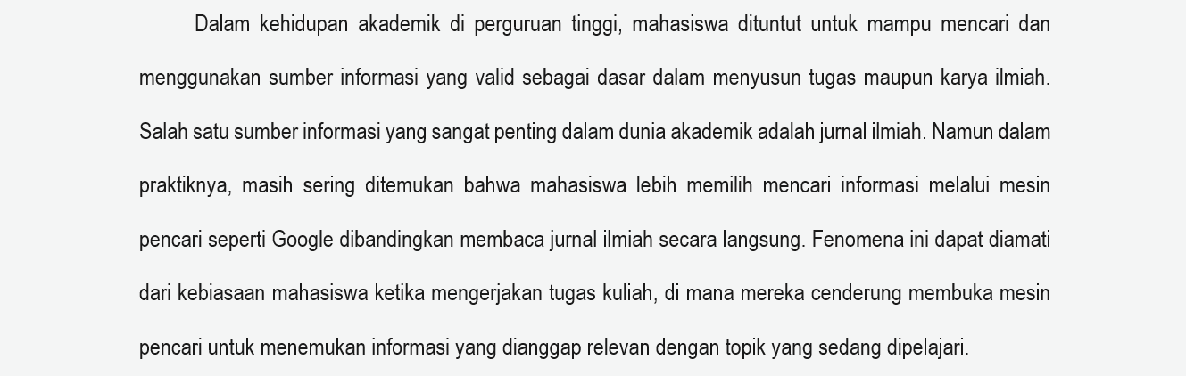
Universitas Khairun
Observasi
Fenomena mahasiswa lebih sering menggunakan Google dibanding membaca jurnal ilmiah.
OBSERVASI
Sasmayunita, S.Pd.,M.Pd

Slide 4
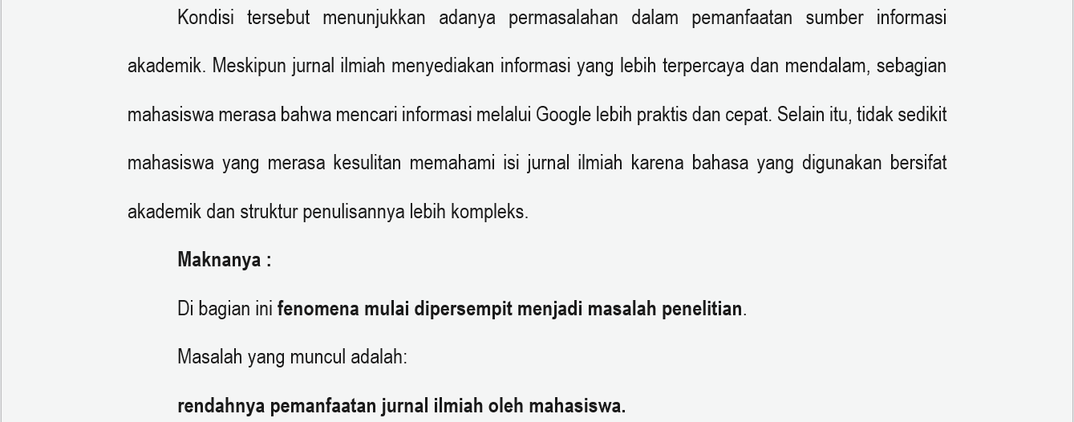
Universitas Khairun
Identtifikasi Masalah
Fenomena mahasiswa lebih sering menggunakan Google dibanding membaca jurnal ilmiah.
IDENTIFIKASI MASALAH
Sasmayunita, S.Pd.,M.Pd

Slide 5
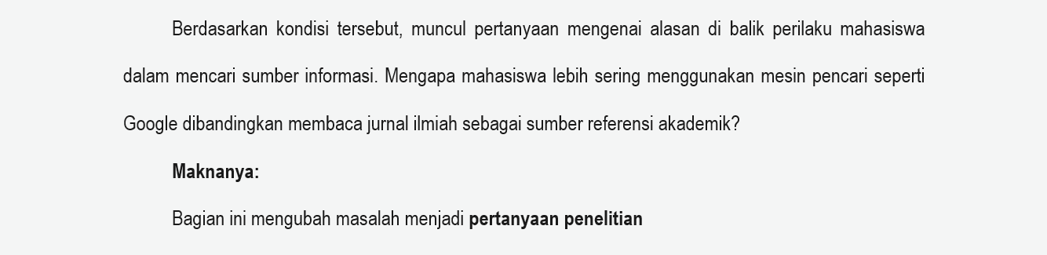
Universitas Khairun
Rumusan Masalah
Fenomena mahasiswa lebih sering menggunakan Google dibanding membaca jurnal ilmiah.
Rumusan Masalah
Sasmayunita, S.Pd.,M.Pd

Slide 6
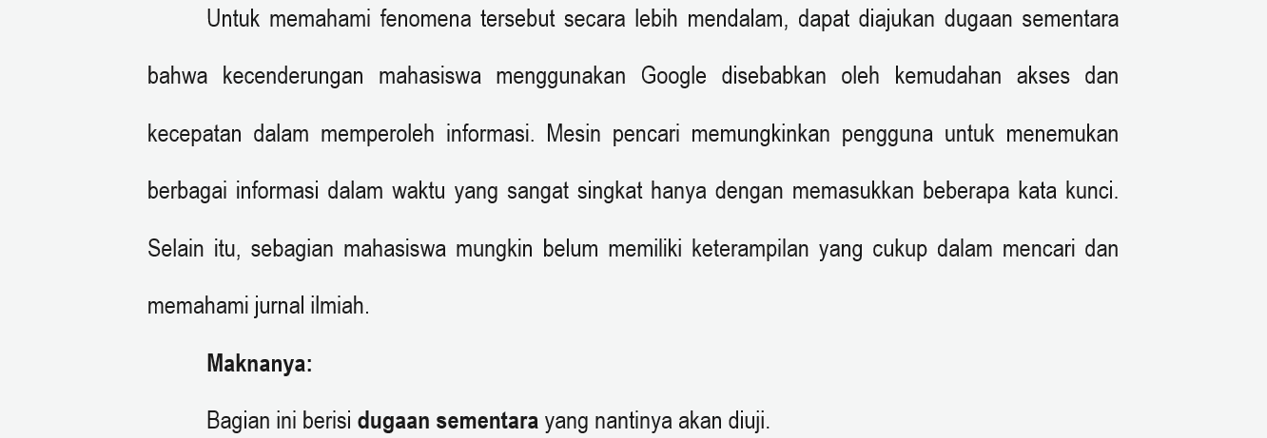
Universitas Khairun
Hipotesis
Fenomena mahasiswa lebih sering menggunakan Google dibanding membaca jurnal ilmiah.
Hipotesis
Sasmayunita, S.Pd.,M.Pd

Slide 7
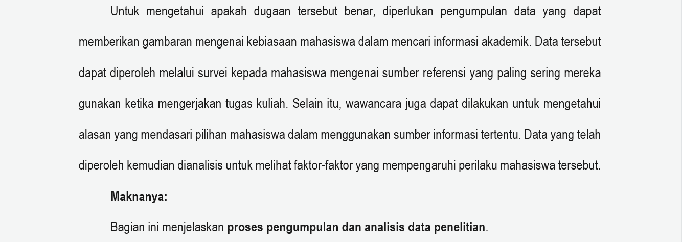
Universitas Khairun
Analisis
Fenomena mahasiswa lebih sering menggunakan Google dibanding membaca jurnal ilmiah.
Analisis
Sasmayunita, S.Pd.,M.Pd

Slide 8
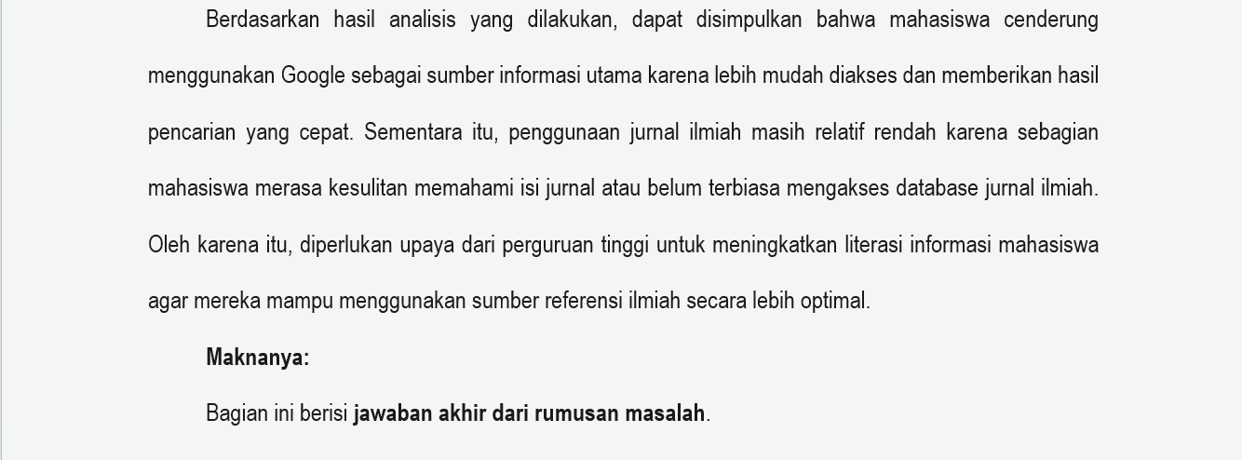
Universitas Khairun
Kesimpulan
Fenomena mahasiswa lebih sering menggunakan Google dibanding membaca jurnal ilmiah.
Kesimpulan
Sasmayunita, S.Pd.,M.Pd

